Slide 1
卷积神经网络
Convolutional Neural Network, CNN
欧阳猛
Notes:
https://www.zybuluo.com/hanbingtao/note/485480

Slide 2
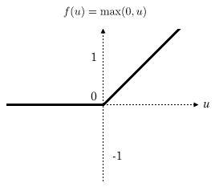
新的激活函数——Relu
relu函数：f(X) = max(0,X)
relu函数优点：
速度快
减轻梯度消失问题
稀疏性
Notes:
速度快 ：和sigmoid函数需要计算指数和倒数相比，relu函数其实就是一个max(0,x)，计算代价小很多。
减轻梯度消失问题： 回忆一下计算梯度的公式。其中，是sigmoid函数的导数。在使用反向传播算法进行梯度计算时，每经过一层sigmoid神经元，梯度就要乘上一个。从下图可以看出，函数最大值是1/4。因此，乘一个会导致梯度越来越小，这对于深层网络的训练是个很大的问题。而relu函数的导数是1，不会导致梯度变小。当然，激活函数仅仅是导致梯度减小的一个因素，但无论如何在这方面relu的表现强于sigmoid。使用relu激活函数可以让你训练更深的网络。
稀疏性：通过对大脑的研究发现，大脑在工作的时候只有大约5%的神经元是激活的，而采用sigmoid激活函数的人工神经网络，其激活率大约是50%。有论文声称人工神经网络在15%-30%的激活率时是比较理想的。因为relu函数在输入小于0时是完全不激活的，因此可以获得一个更低的激活率。

Slide 3
全连接网络 VS 卷积网络
全连接神经网络之所以不太适合图像识别任务，主要有以下几个方面的问题：
参数数量太多
没有利用像素之间的位置信息
网络层数限制
卷积神经网络又是怎样解决这个问题的呢？
Notes:
参数数量太多： 考虑一个输入1000*1000像素的图片(一百万像素，现在已经不能算大图了)，输入层有1000*1000=100万节点。假设第一个隐藏层有100个节点(这个数量并不多)，那么仅这一层就有(1000*1000+1)*100=1亿参数，这实在是太多了！我们看到图像只扩大一点，参数数量就会多很多，因此它的扩展性很差。
没有利用像素之间的位置信息： 对于图像识别任务来说，每个像素和其周围像素的联系是比较紧密的，和离得很远的像素的联系可能就很小了。如果一个神经元和上一层所有神经元相连，那么就相当于对于一个像素来说，把图像的所有像素都等同看待，这不符合前面的假设。当我们完成每个连接权重的学习之后，最终可能会发现，有大量的权重，它们的值都是很小的(也就是这些连接其实无关紧要)。努力学习大量并不重要的权重，这样的学习必将是非常低效的。
网络层数限制 ：我们知道网络层数越多其表达能力越强，但是通过梯度下降方法训练深度全连接神经网络很困难，因为全连接神经网络的梯度很难传递超过3层。因此，我们不可能得到一个很深的全连接神经网络，也就限制了它的能力。

Slide 4
全连接网络 VS 卷积网络
三个思路：
局部连接
这个是最容易想到的，每个神经元不再和上一层的所有神经元相连，而只和一小部分神经元相连。这样就减少了很多参数。
权值共享
一组连接可以共享同一个权重，而不是每个连接有一个不同的权重，这样又减少了很多参数。
下采样：
可以使用Pooling来减少每层的样本数，进一步减少参数数量，同时还可以提升模型的鲁棒性。
Notes:
对于图像识别任务来说，卷积神经网络通过尽可能保留重要的参数，去掉大量不重要的参数，来达到更好的学习效果。

Slide 5
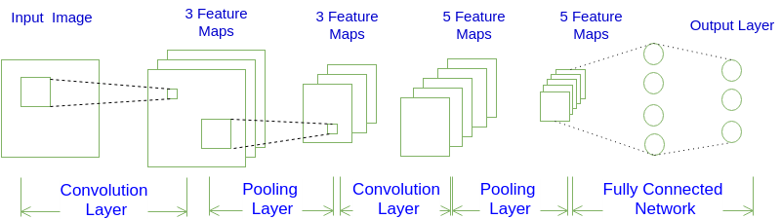
卷积神经网络架构
如图1所示，一个卷积神经网络由若干卷积层、Pooling层、全连接层组成。

Slide 6
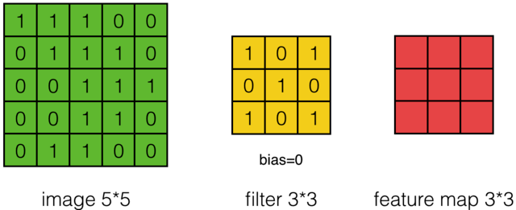
如何计算卷积
深度为1的卷积计算
假设有一个5*5的图像，使用一个3*3的filter进行卷积，想得到一个3*3的Feature Map，如下所示：

Slide 7

如何计算卷积
首先对图像的每个像素进行编号：
用xij表示图像的第i行第j列元素；
对filter的每个权重进行编号：
用wij表示第i行第j列权重
用wb表示filter的偏置项
对Feature Map的每个元素进行编号：
用aij表示Feature Map的第i行第j列元素
用f表示激活函数：
这个例子选择relu函数作为激活函数
使用下列公式计算卷积：

Slide 8
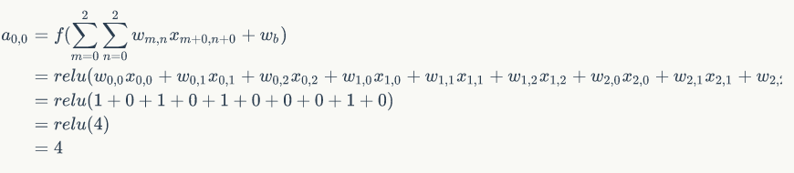
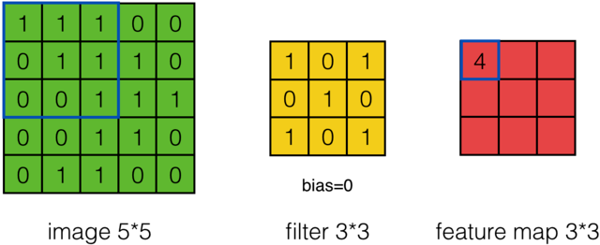
如何计算卷积
例如，对于Feature Map左上角元素a0,0来说，其卷积计算方法为：
计算结果如右图所示

Slide 9
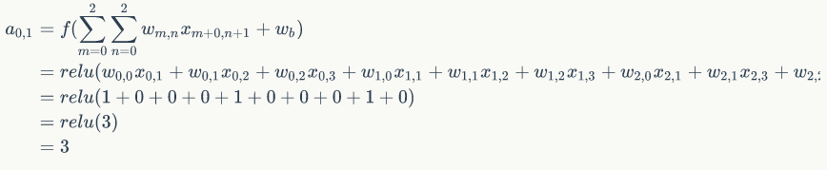
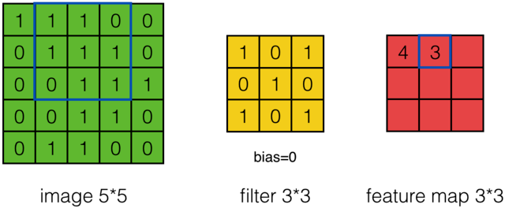
如何计算卷积
接下来，对于Feature Map左上角元素a0,1来说，其卷积计算方法为：
计算结果如右图所示

Slide 10
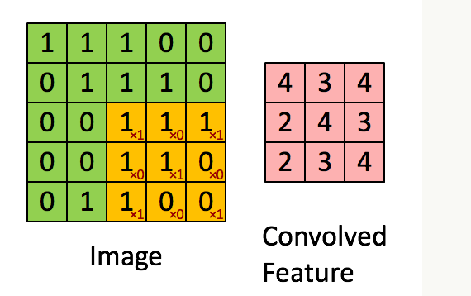
如何计算卷积
整个Feature Map的计算结果：
上面的计算过程中，步幅(stride)为1。
步幅可以设为大于1的数。

Slide 11
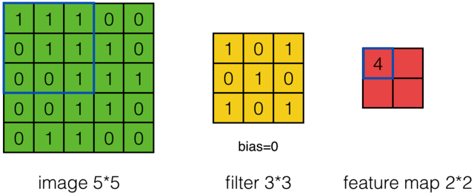
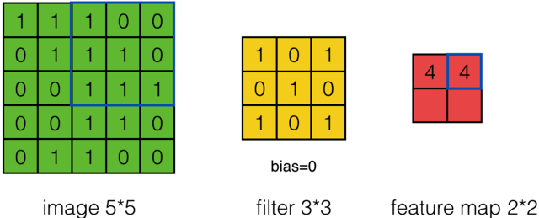
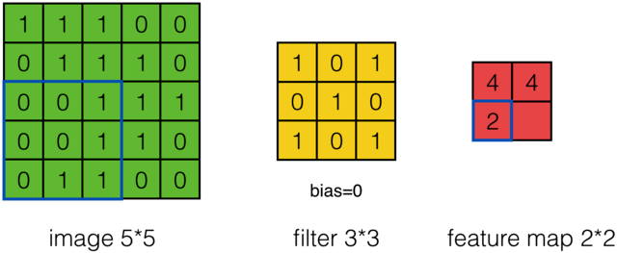

如何计算卷积
步幅为2时，Feature Map计算：

Slide 12

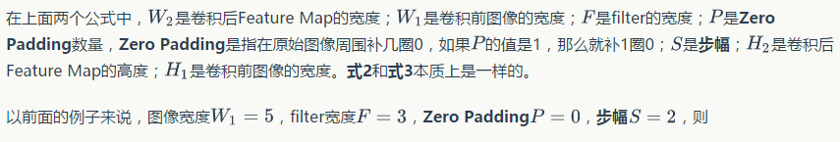

如何计算卷积
步幅为2时，Feature Map就变成2*2，这说明图像大小、步幅和卷积后的Feature Map大小是有关系的。它们满足下面的关系：
说明Feature Map宽度是2。同理，我们也可以计算出Feature Map高度也是2

Slide 13

如何计算卷积
如果深度大于1怎么计算呢？
前面提到深度为1的卷积计算公式是这样的：
如果卷积前的图像深度为D，那么相应的filter的深度也必须为D。我们扩展一下式1，得到了深度大于1的卷积计算公式：
Notes:
式中，D是深度；F是filter的大小(宽度或高度，两者相同)；wd,m,n表示filter的第d层第m行第n列权重；ad,i,j表示图像的第d层第i行第j列像素；其它的符号含义和式1是相同的，不再赘述。

Slide 14
如何计算卷积
每个卷积层可以有多个filter。
每个filter和原始图像进行卷积后，都可以得到一个Feature Map。
因此，卷积后Feature Map的深度(个数)和卷积层的filter个数是相同的。

Slide 15
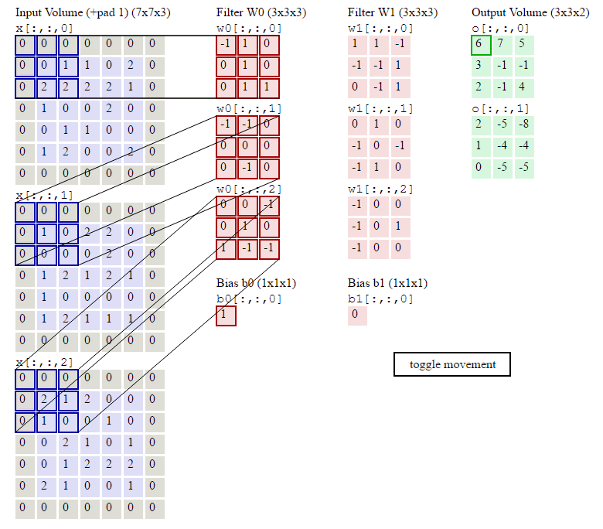
如何计算卷积
右边图片显示了包含两个filter的卷积层的计算。
7*7*3输入，经过两个3*3*3filter的卷积(步幅为2)，得到了3*3*2的输出。另外我们也会看到下图的Zero padding是1，也就是在输入元素的周围补了一圈0。Zero padding对于图像边缘部分的特征提取是很有帮助的。
Notes:
这里面体现了局部连接和权值共享：每层神经元只和上一层部分神经元相连(卷积计算规则)，且filter的权值对于上一层所有神经元都是一样的。对于包含两个3*3*3的fitler的卷积层来说，其参数数量仅有(3*3*3+1)*2=56个，且参数数量与上一层神经元个数无关。与全连接神经网络相比，其参数数量大大减少了。

Slide 16
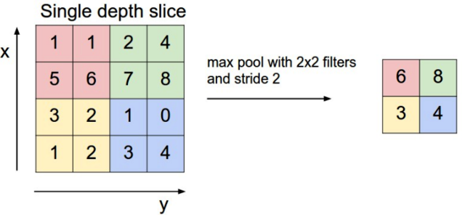
Pooling层输出值的计算
Pooling层主要的作用是下采样，通过去掉Feature Map中不重要的样本，进一步减少参数数量。Pooling的方法很多，最常用的是Max Pooling。
Max Pooling实际上就是在n*n的样本中取最大值，作为采样后的样本值。下图是2*2 max pooling：
除了Max Pooing之外，常用的还有Mean Pooling——取各样本的平均值

Slide 17
全连接层
全连接层输出值的计算和神经网络和反向传播算法的全连接神经网络是一样的，这里就不再赘述了。

Slide 18
谢 谢！

